Slide 1
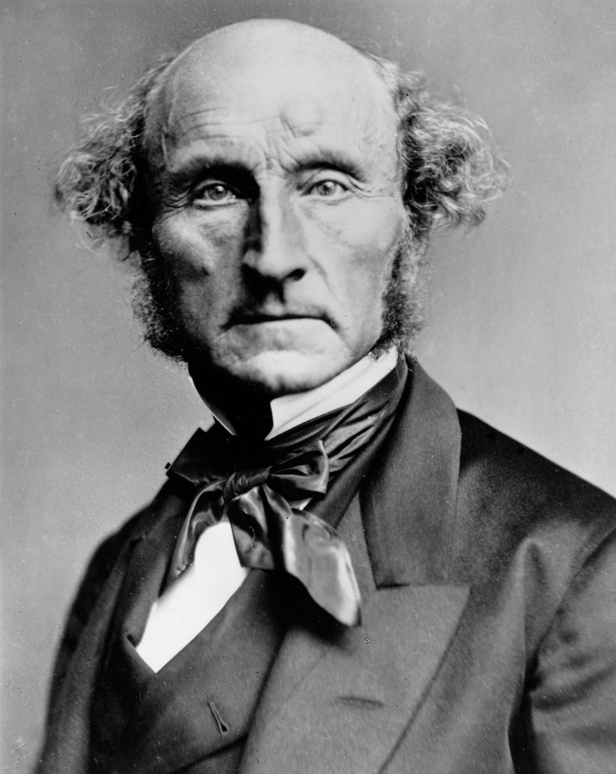
John Stuart Mill
Biografia
Frederico Alvarenga Pedro Calado
Rui Romão

Slide 2
01
Stuart Mill
Nota biográfica

Slide 3
1806-1873
Educação e Saúde
Atividade profissional
1.1. Apontamentos sobre a vida de S. Mill
Britânico.
Discípulo de Ricardo. Economia clássica.
Filósofo. Economista.
Membro parlamentar.
Oficial Sénior na East India Company.
Rigor.
Grego. Matemática. Latim. Economia. Influência do pai.
Publicações antes dos 20.
Depressão e pensamentos suicidas.
Courtney (1889); Segal (2021)

Slide 4
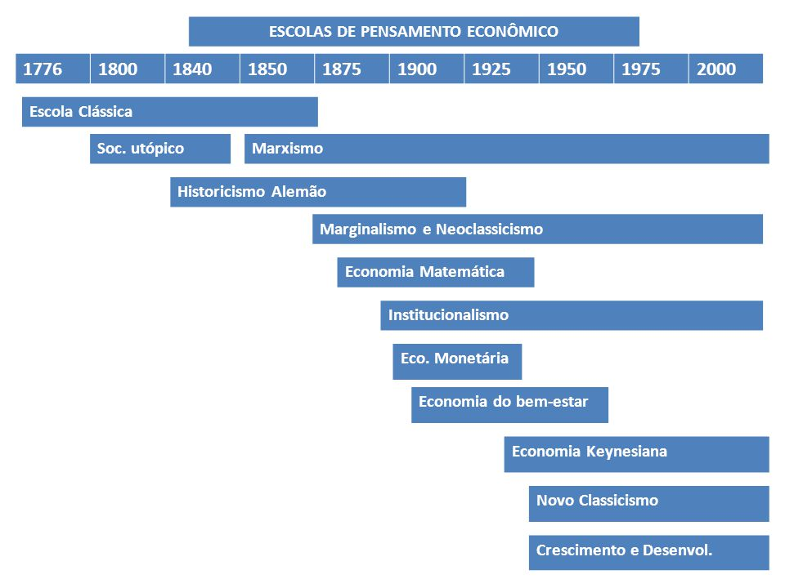
1.2. Enquadramento da Escola Clássica
A Escola Clássica é considerada a primeira escola moderna.
Sucedeu à Escola Mercantilista.

Slide 5
—Autobiografia (1874)
“O elemento que estava particularmente em falta na sua relação moral com os filhos era aquele da ternura.”

Slide 6
02
Pensamento económico
Sociedade e Bem-estar | Economia

Slide 7
2.1. Sociedade e Bem-estar
Stuart Mill
Sociedade e Bem-estar
Desigualdade
Subjectiva of Women (1869)
Distribuição de riqueza e a influência do governo
Direitos iguais beneficiam também os homens
Estatutos sociais
Mulheres vs Escravatura
Prazer | High Pleasures (Prazeres superiores) | Lower Pleasures (Prazeres inferiores)

Slide 8
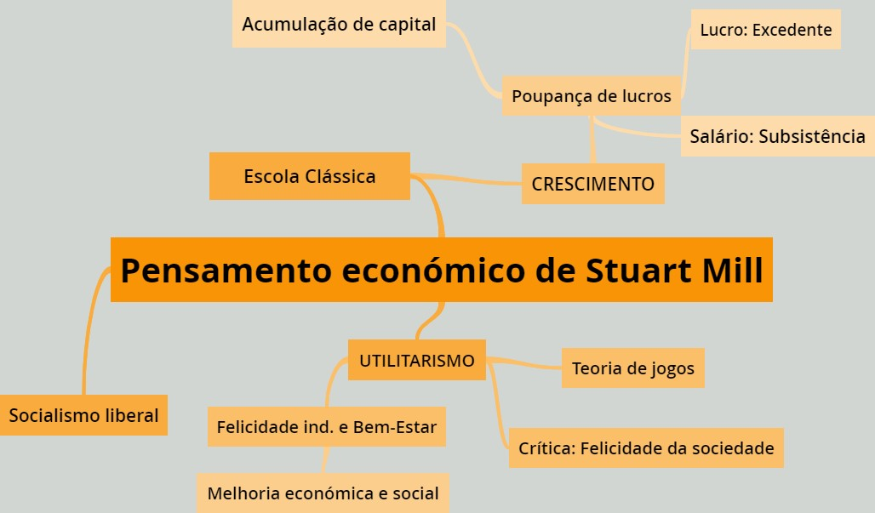
2.2. Economia
GoGonqr®

Slide 9
03
Bibliografia
Principais obras de Stuart Mill

Slide 10
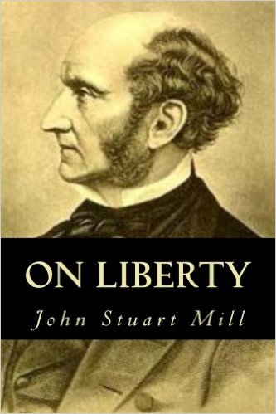
Principais obras
Principles of Political Economy (1848)
Utilitarism (1863)
On Liberty (1859)
Three Essays on Religion (1874)
O objetivo do bem estar da sociedade como um todo
População, crescimento, ambiente, bens públicos
Os limites do poder que pode ser exercido pela sociedade sobre o indivíduo
Uma religião mais liberal, a “religião da humanidade”

Slide 11
Referências
Courtney, W. (1889). Life of John Stuart Mill. Scott.
Brue, S., & Grant, R. (2023). História do pensamento econômico. Cengage Learning.
Neves, J. (1993). Dos motores de desenvolvimento. Estudos de Economia, 14(1), 83-108. https://www.repository.utl.pt/bitstream/10400.5/9448/1/ee-jlcn.pdf
Segal, T. (2021, August 23). Who Was John Stuart Mill, and What Is He Best Known For?. Investopedia. https://www.investopedia.com/terms/j/john-stuart-mill.asp
Universidade do Minho. (2004). Introdução à Teoria de jogos. http://www1.eeg.uminho.pt/economia/caac/pagina%20pessoal/Disciplinas/Disciplinas%2004/jogos.pdf
Bad men need nothing more to compass their ends, than that good men should look on and do nothing.
- St. Andrews (1867)

Slide 12
John Stuart Mill
Biografia
Frederico Alvarenga Pedro Calado
Rui Romão

